Slide 1
ĐẠI HỌC SƯ PHẠM KỸ THUẬT THÀNH PHỐ HỒ CHÍ MINH
KHOA CÔNG NGHỆ THÔNG TIN
XÂY DỰNG WEBSITE QUẢN LÝ VÀ
KINH DOANH DỊCH VỤ LỮ HÀNH
GVHD: Ts. LÊ VĂN VINH
GVPB:
SVTH:
HOÀNG TRỌNG TẤN - 16110454
NGUYỄN NGỌC HOÀNG VY - 16110530
Hồ Chí Minh tháng 8 năm 2020

Slide 2

Hello!
Hoàng Trọng Tấn
Nguyễn Ngọc Hoàng Vy

Slide 3
Nội dung
01
Giới thiệu
02
Cơ sở lý thuyết
03
Tài liệu kỹ thuật
04
Demo
05
Kết luận

Slide 4
1.
Giới thiệu

Slide 5
Giới thiệu
Website Kinh doanh dịch vụ lữ hành
Môi trường cho người bán tiếp cận và trao đổi với khách hàng tiềm năng
Người mua có thể nhanh chóng chọn và mua tour phù hợp với sở thích và túi tiền của họ
Tập trung cho trải nghiệm người dùng
Notes:
Du lịch là một ngành kinh tế quan trọng, có thể nói đây là “ngành công nghiệp không khói”.
Ngày nay, du lịch đã trở thành một hiện tượng kinh tế – xã hội phổ biến.
Ở nước ta, ngành du lịch cũng đã và đang được định hướng để trở thành một ngành kinh tế mũi nhọn.
Tuy nhiên đây cũng là ngành bị ảnh hưởng nặng nề nhất vì dịch bệnh Corona.
Dự báo sau khi hết dịch, du lịch sẽ là ngành vực dậy đầy mạnh mẽ. Nhận thấy được điều đó thì việc tạo ra một môi trường để người kinh doanh du lịch lữ hành và
khách hàng tiềm năng của họ có thể thông tin, mua bán và trao đổi là rất cần thiết, giúp cho người mua và bán tiết kiệm được thời gian và chi phí.

Slide 6
2.
Cơ sở lý thuyết

Slide 7





Cơ sở lý thuyết
Ant Design
Notes:
ExpressJs:
Framework nhỏ nhưng linh hoạt xây dựng trên nền tảng Nodejs.
Hỗ trợ các phương thức HTTP và midleware tạo ra API mạnh mẽ và dễ sử dụng
ReactJs:
Cực kỳ hiệu quả, tạo ra code nhanh và dễ dàng hơn, hiệu năng với ứng dụng thay đổi dữ liệu liên tục
Chỉ phục vụ cho tầng View, khá nặng, khó tiếp cận
Ant Design:
Nhiều thành phần hỗ trợ, giao diện đẹp và mượt
Khá nặng và khó cấu hình đặc biệt là bản Antd Pro
My SQL:
MySQL là 1 trong những hệ quản trị CSDL nguồn mở phổ biến nhất thế giới
Tốc độ cao, ổn định và dễ sử dụng

Slide 8
Cơ sở lý thuyết
{ JSON }
Internet
Response
Response
Resquest
Resquest
{ JSON }
Web app in browser
Server
Database

Slide 9
3.
Tài liệu kỹ thuật

Slide 10
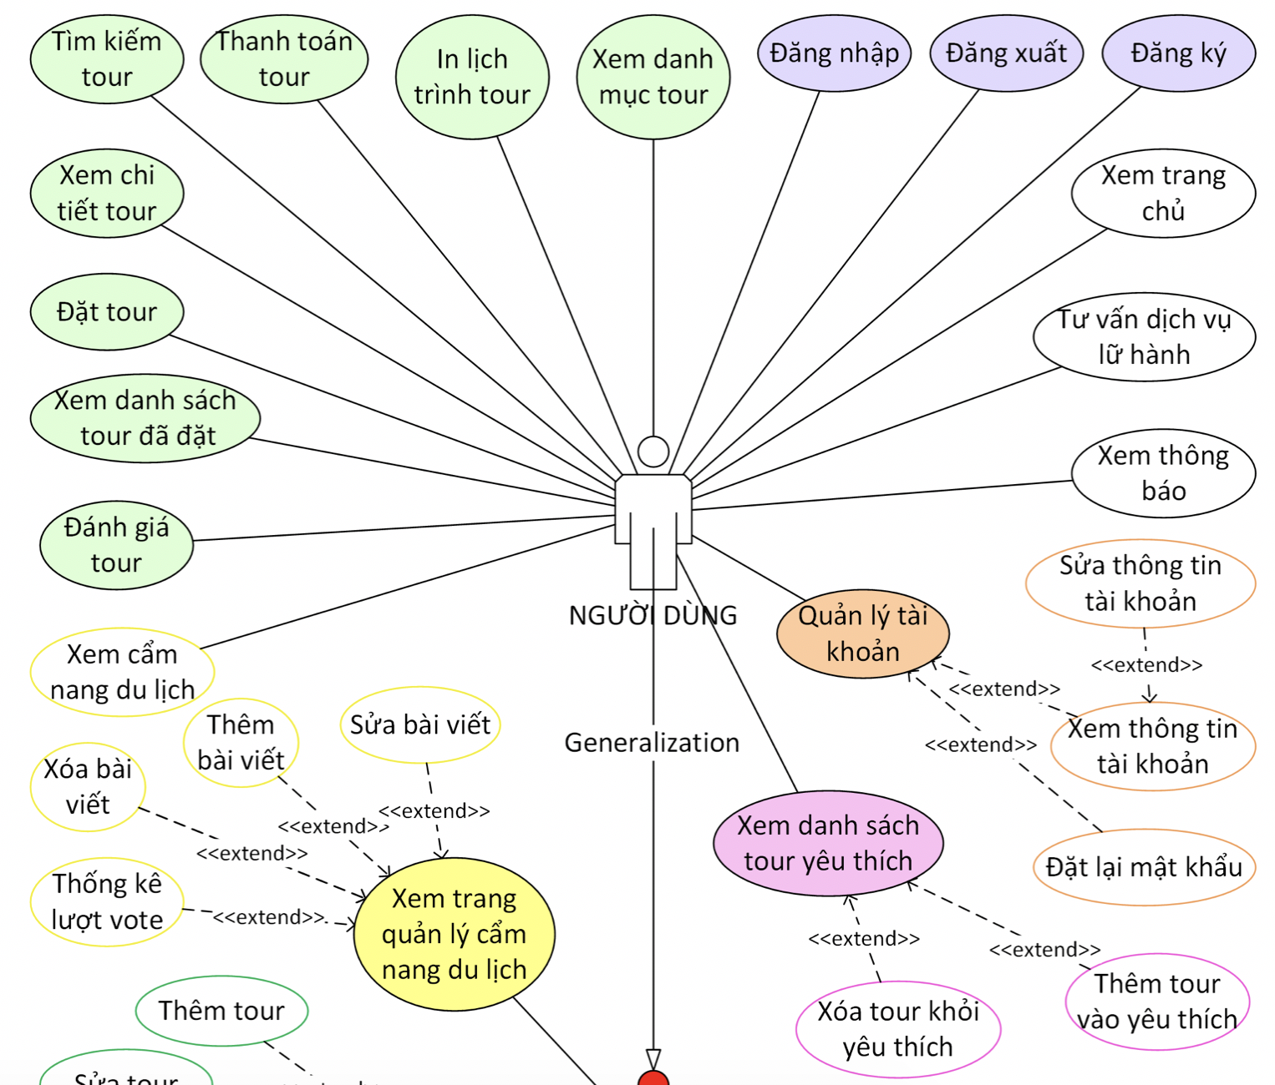
Actor:
người
dùng

Slide 11
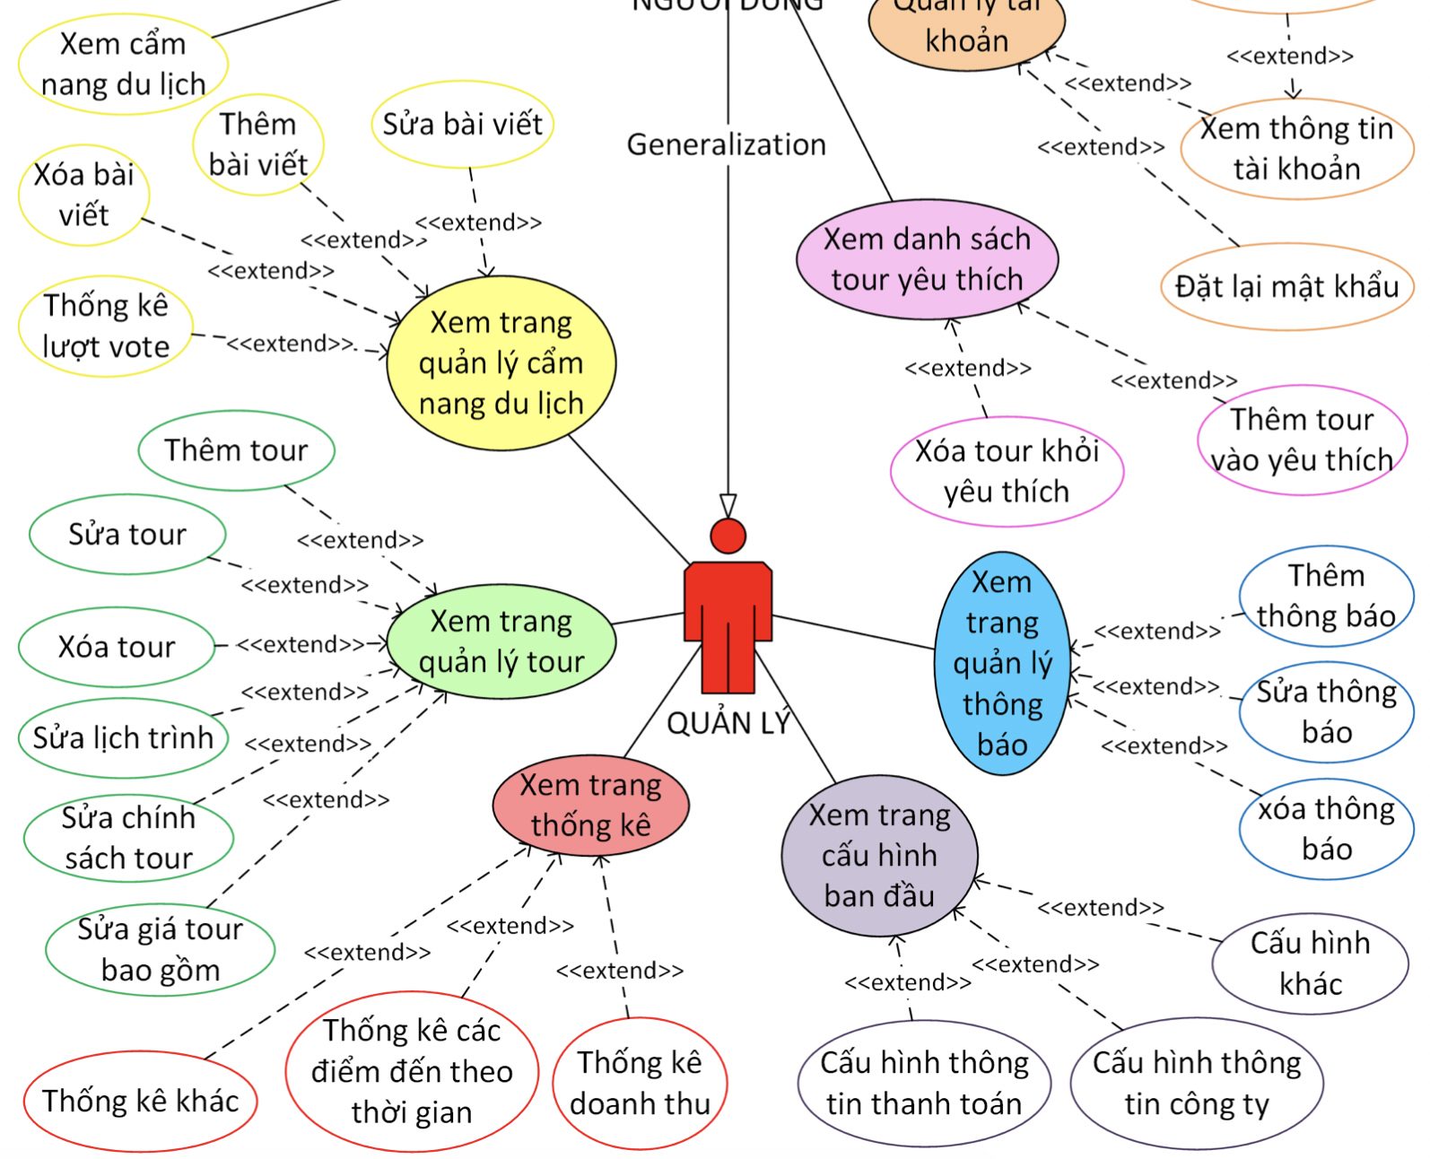
Actor:
Quản lý

Slide 12
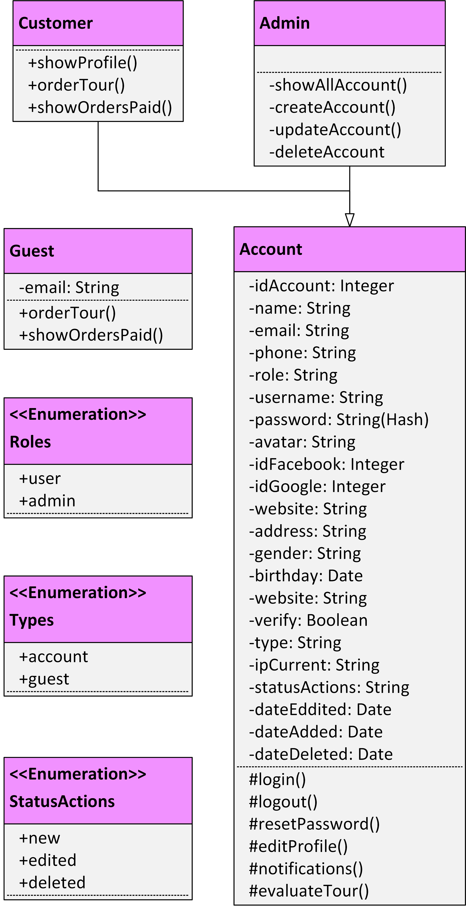
Class diagram:
các chức năng về tài khoảng và phân quyền

Slide 13
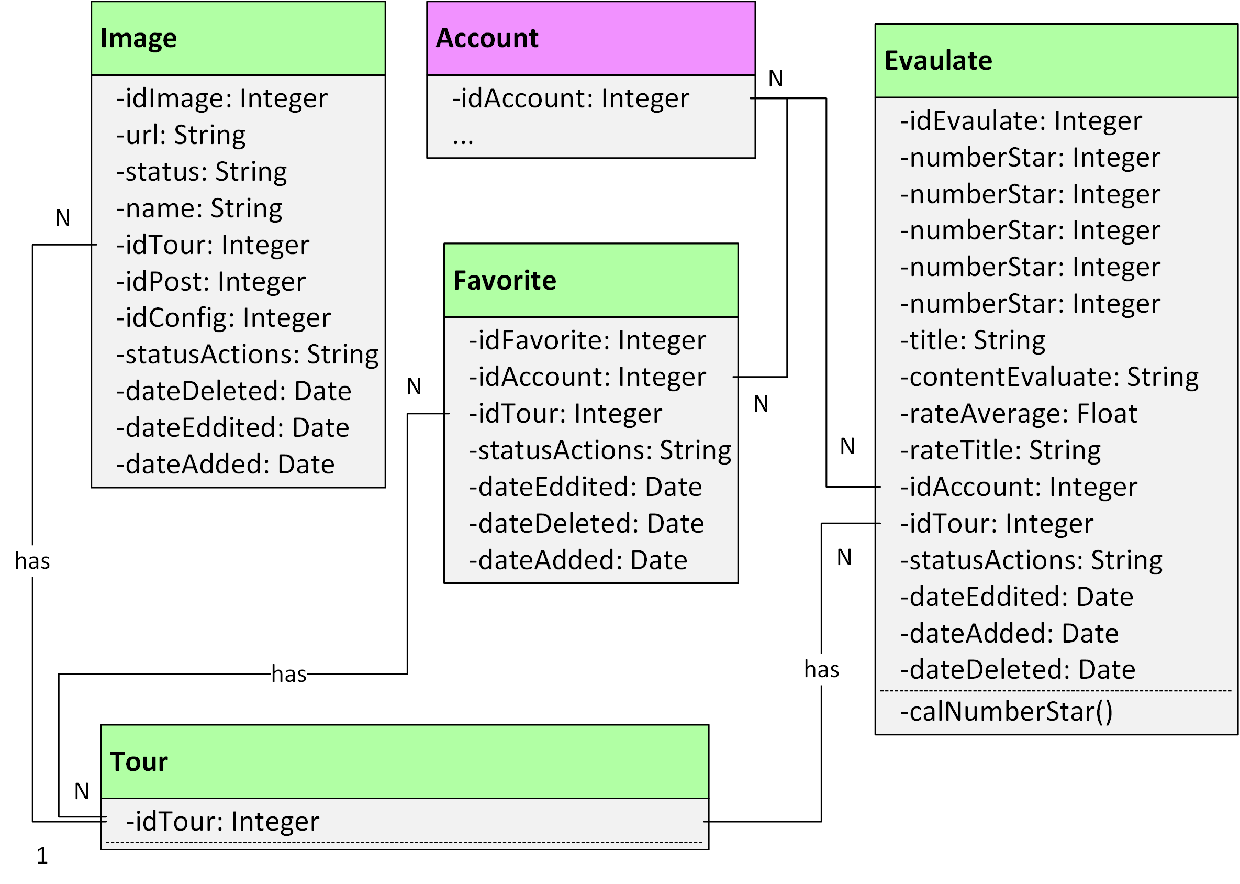
Class diagram:
các chức năng liên quan đến tour

Slide 14
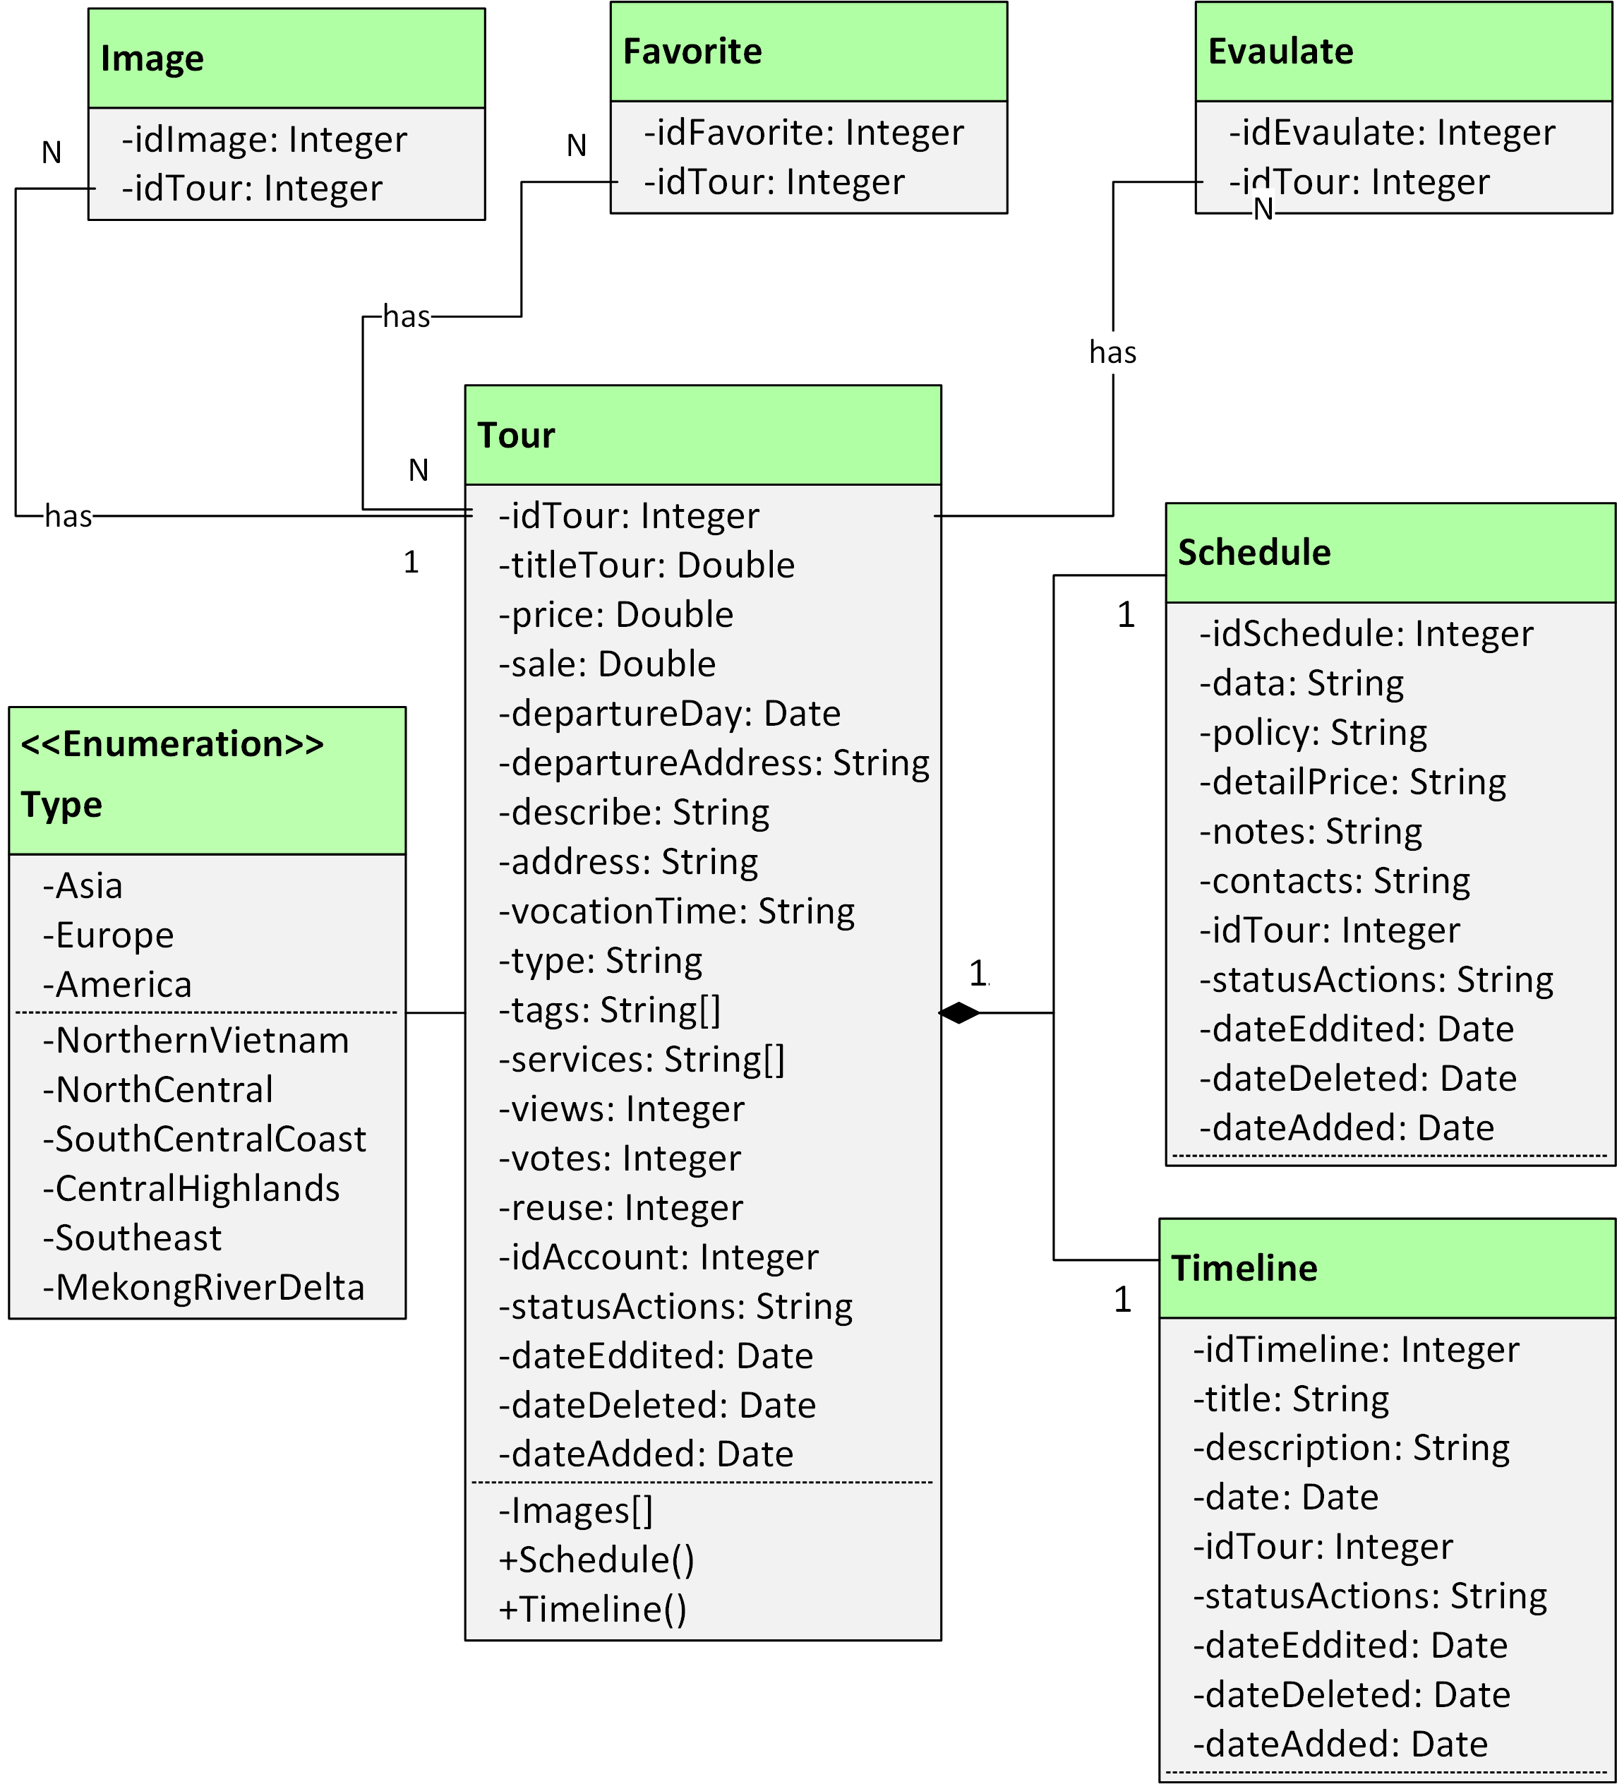
Class diagram:
các chức năng liên quan đến tour

Slide 15
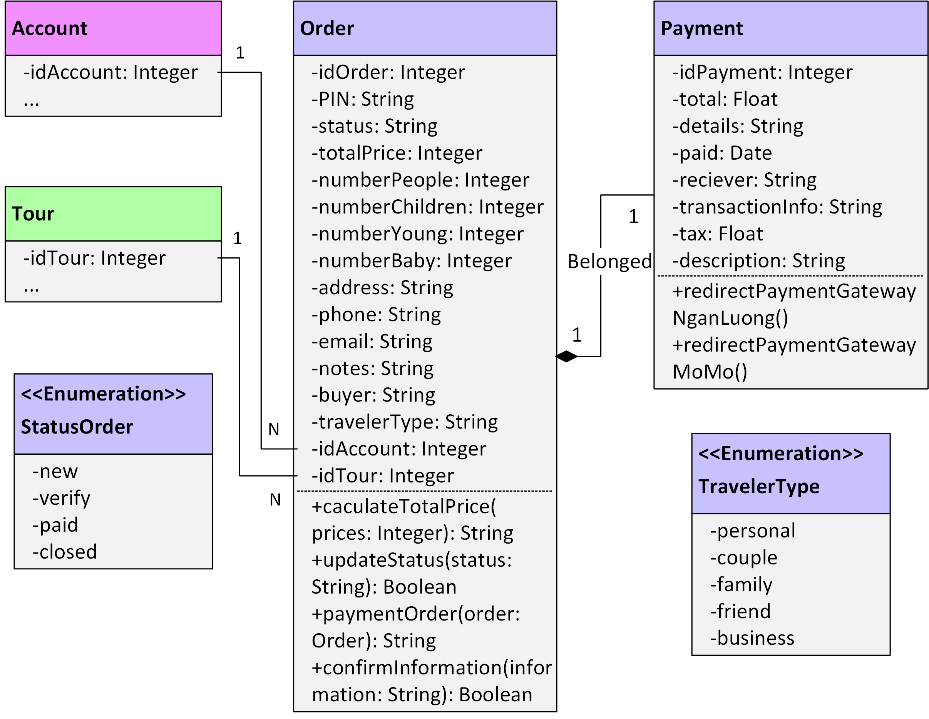
Class diagram:
các chức năng liên quan đến thanh toán

Slide 16
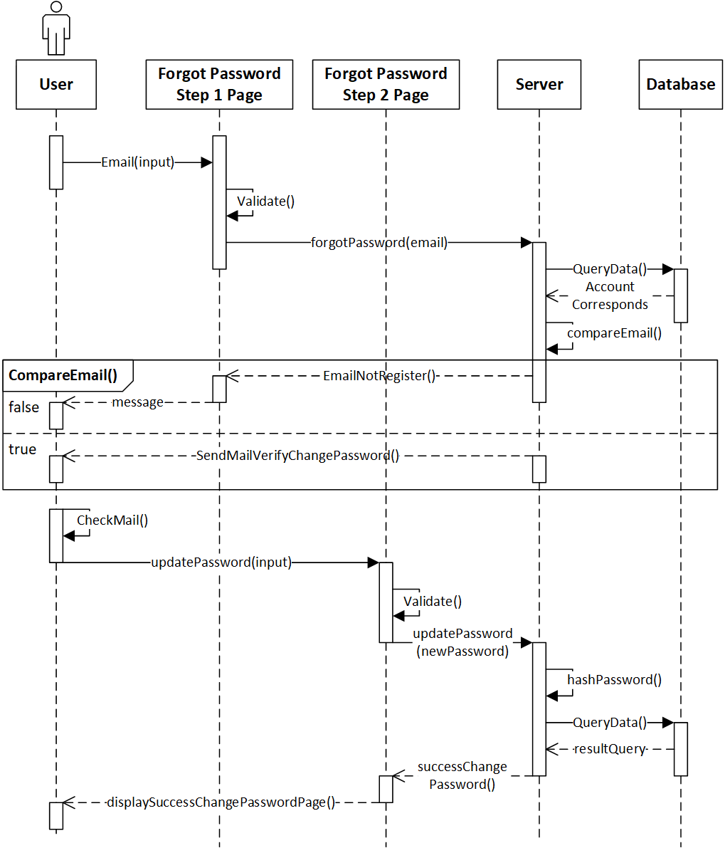
Sequence diagram:
các chức năng đặt lại mật khẩu

Slide 17
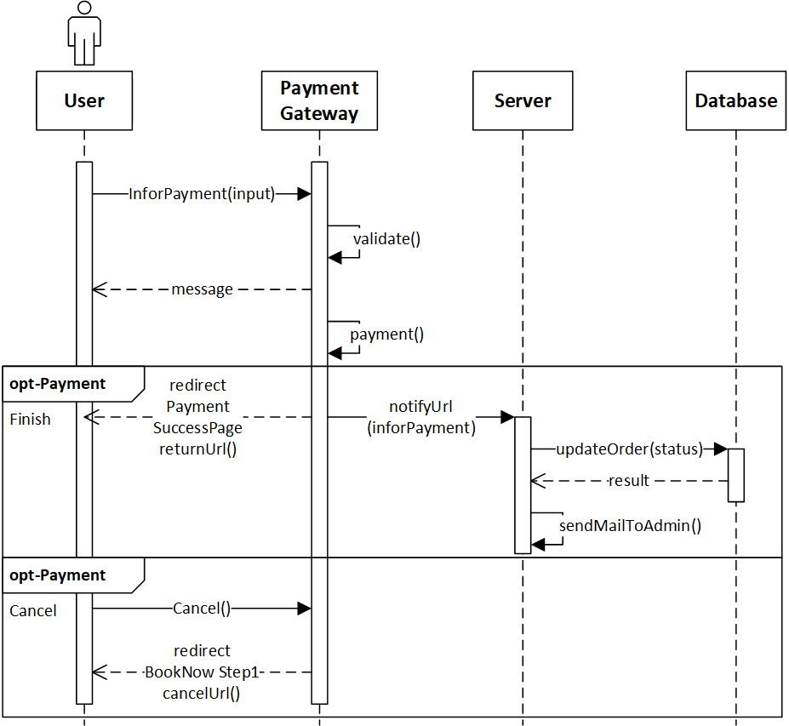
Sequence diagram:
các chức năng thanh toán

Slide 18
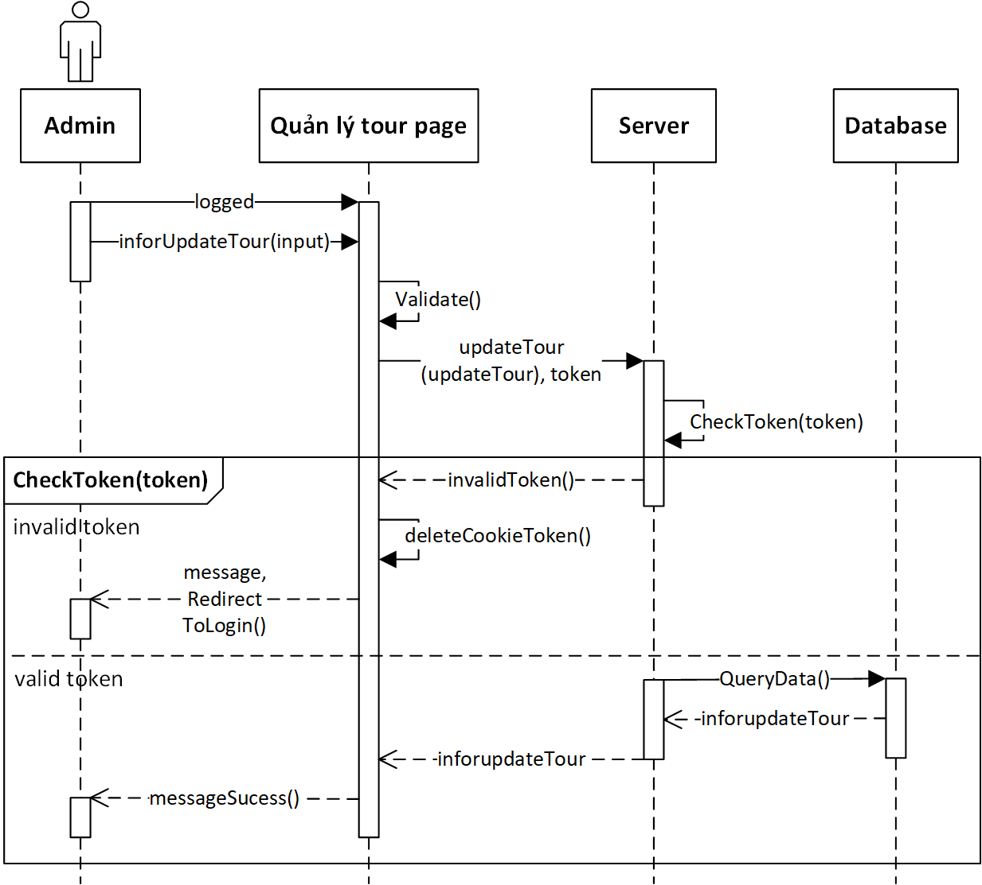
Sequence diagram:
các chức năng sửa tour

Slide 19
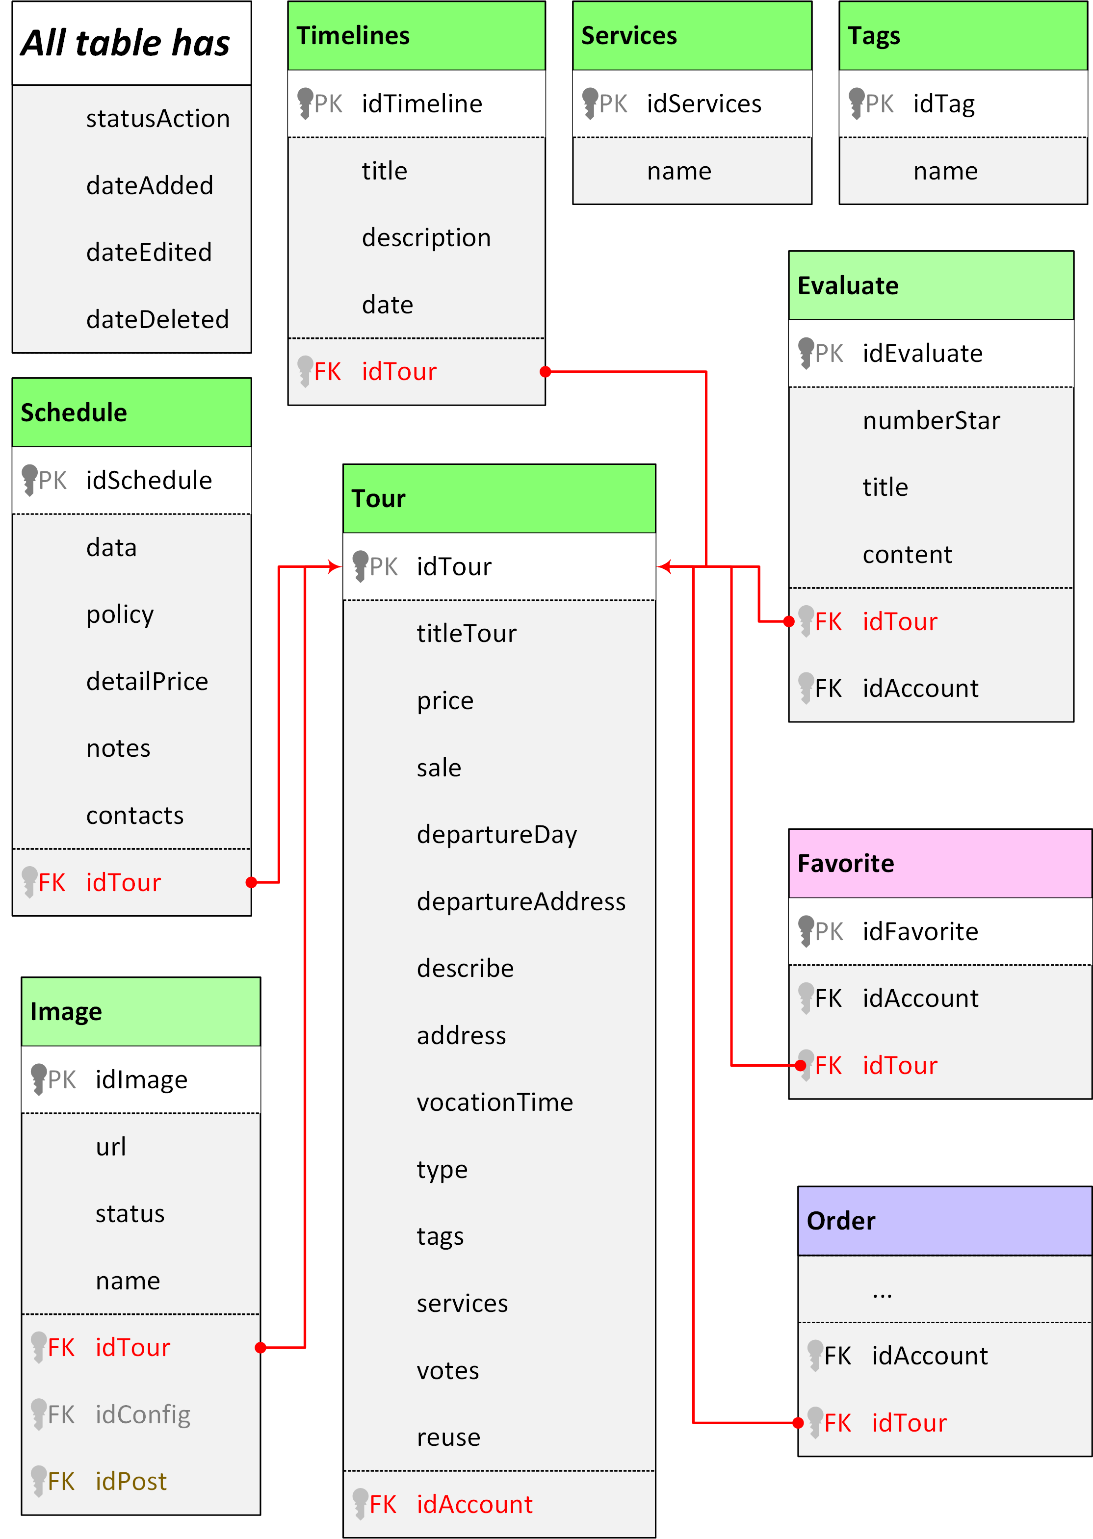
Cơ sở dữ liệu

Slide 20
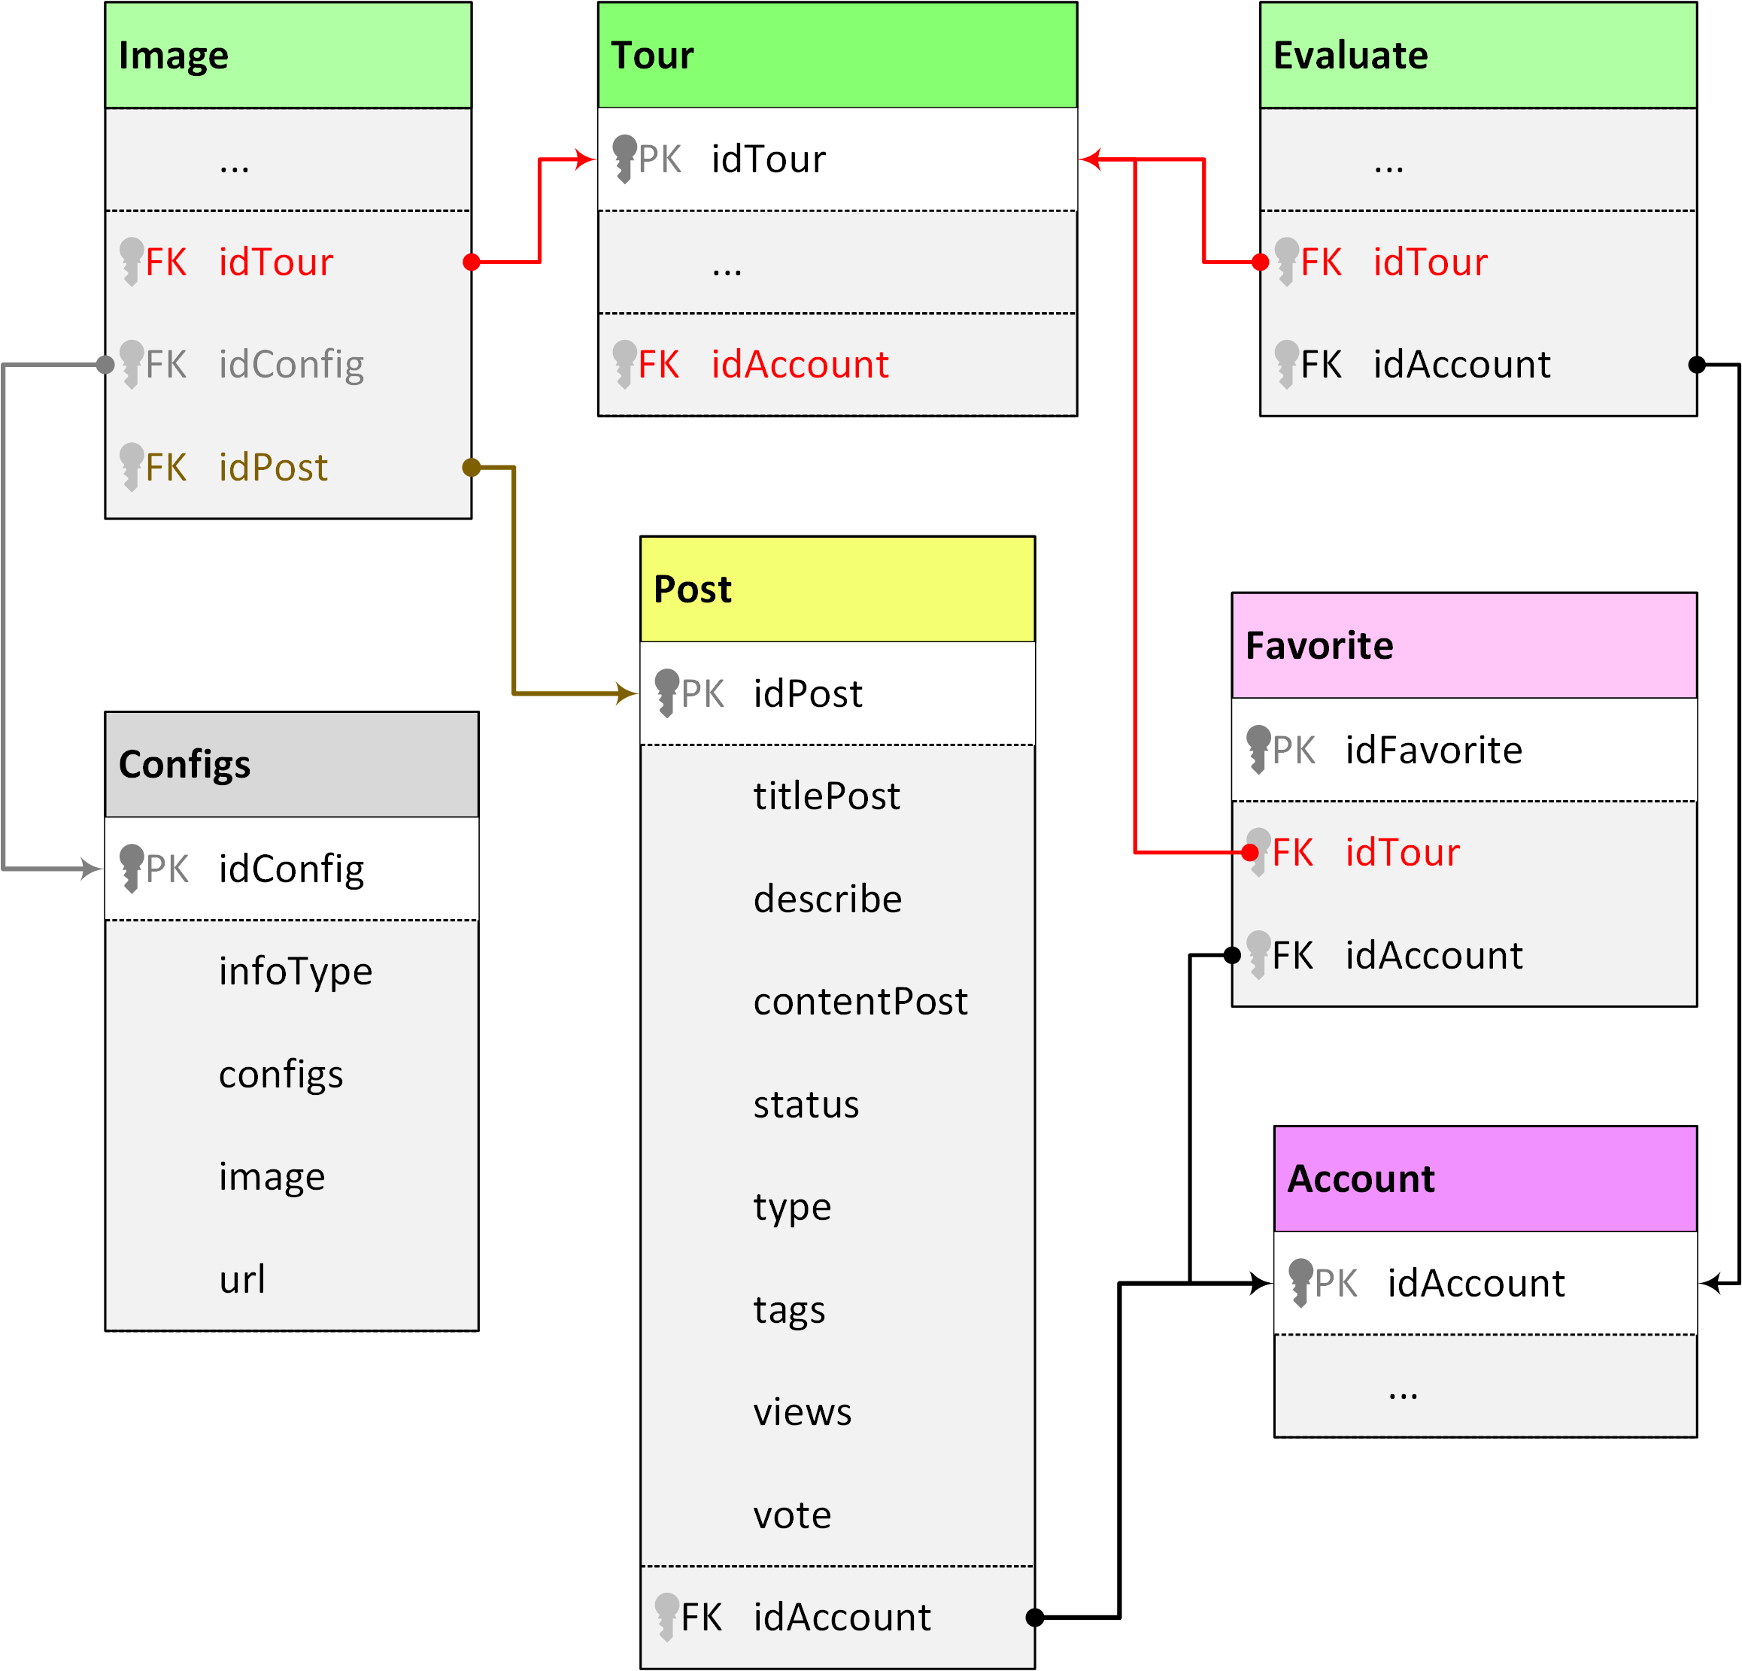
Cơ sở dữ liệu

Slide 21
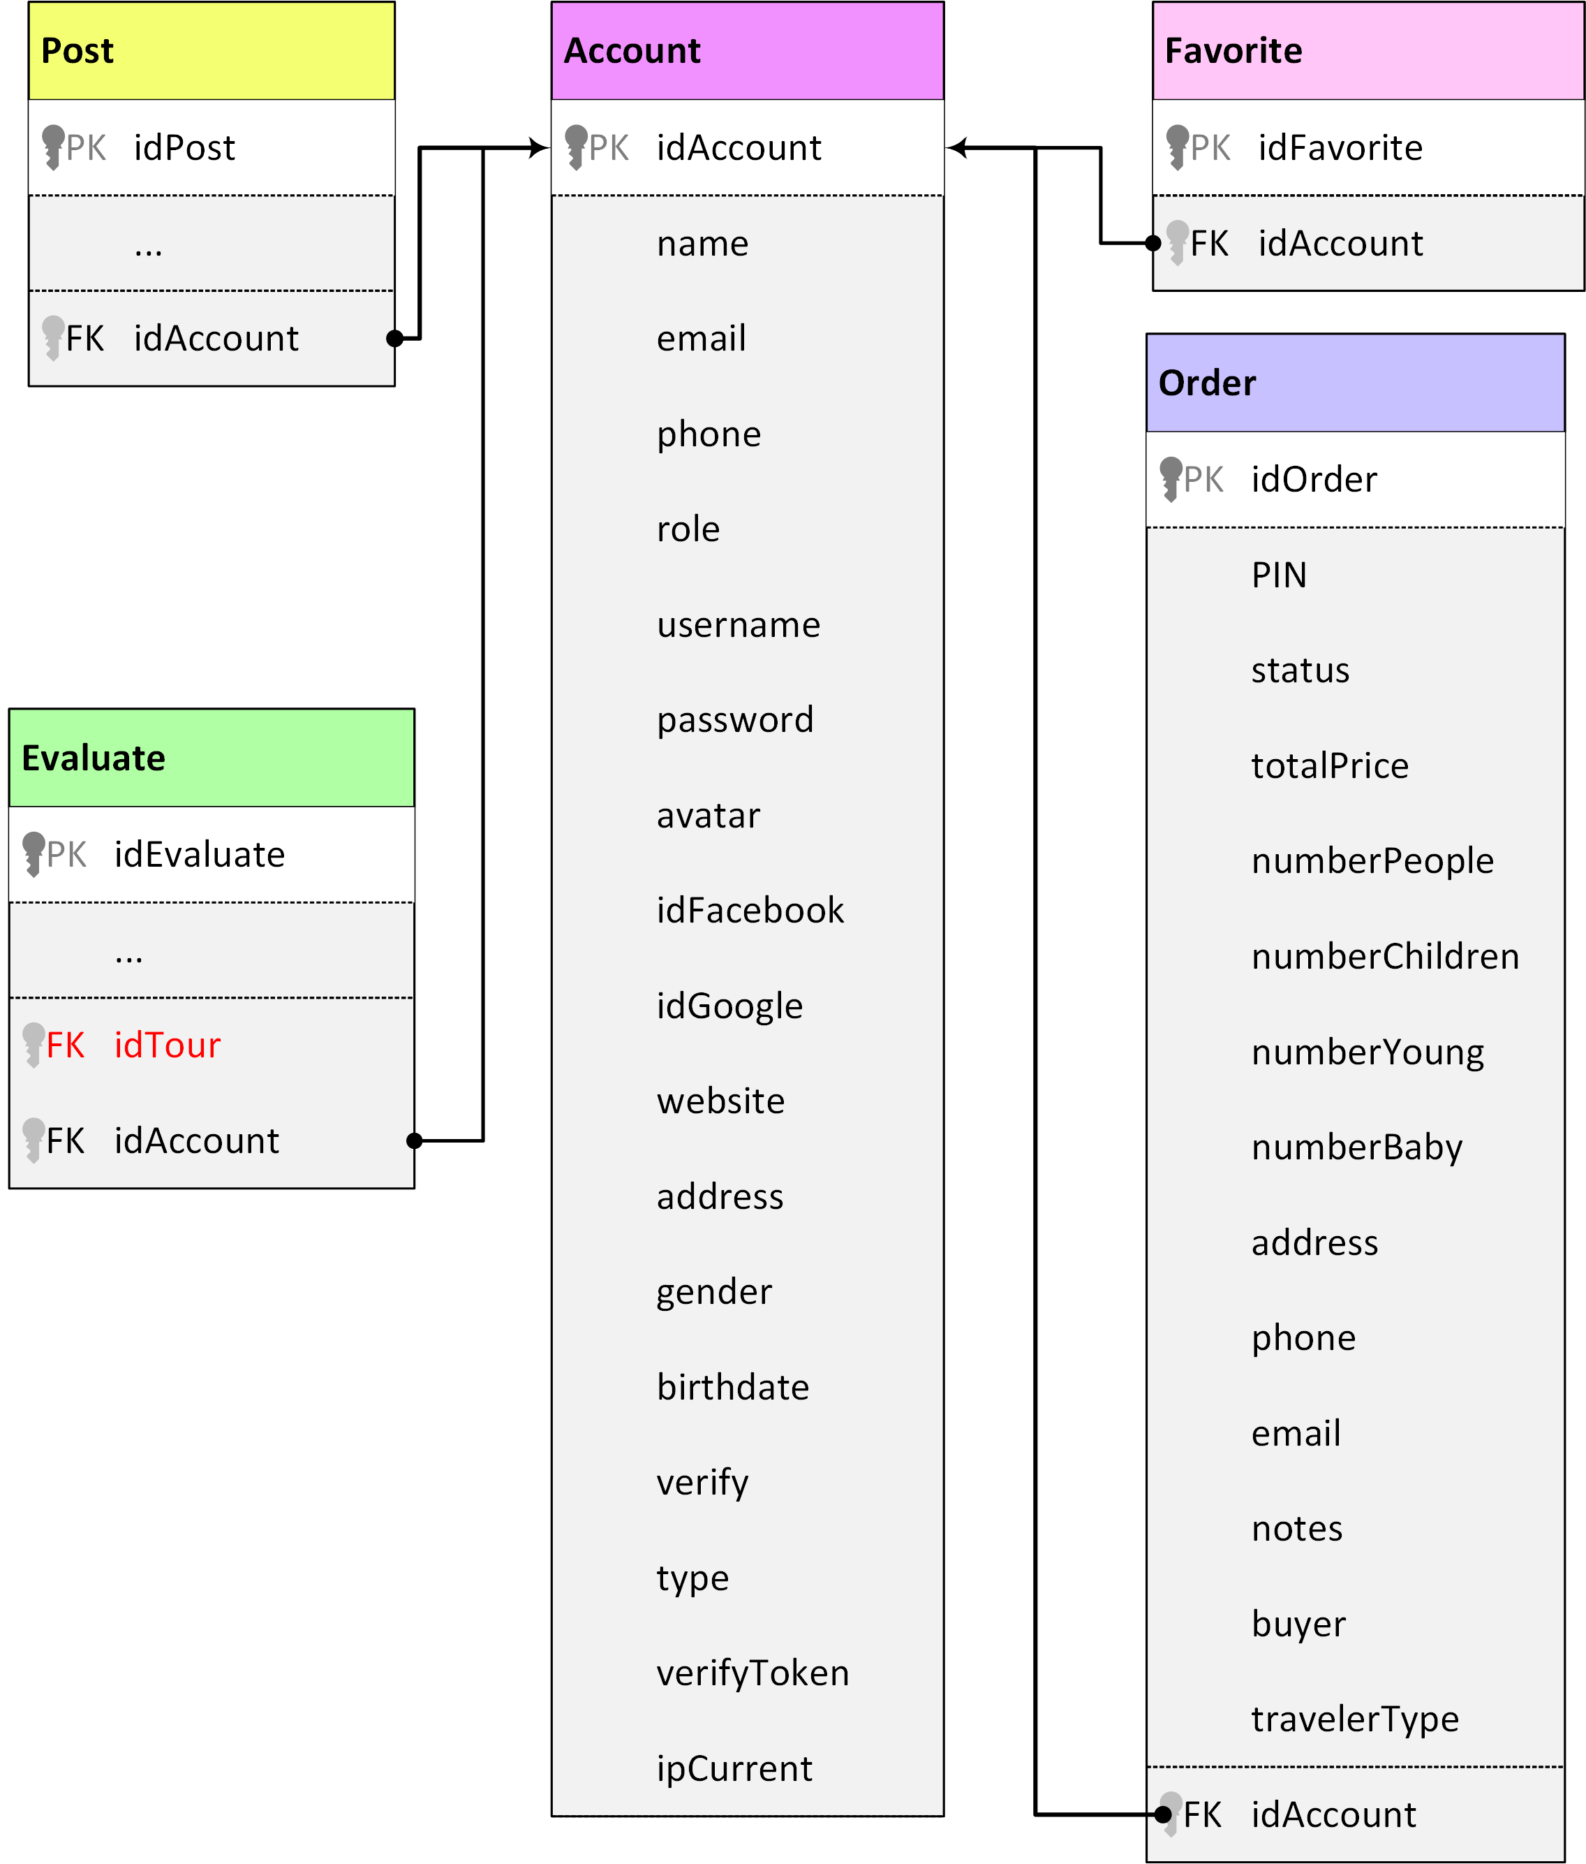
Cơ sở dữ liệu

Slide 22
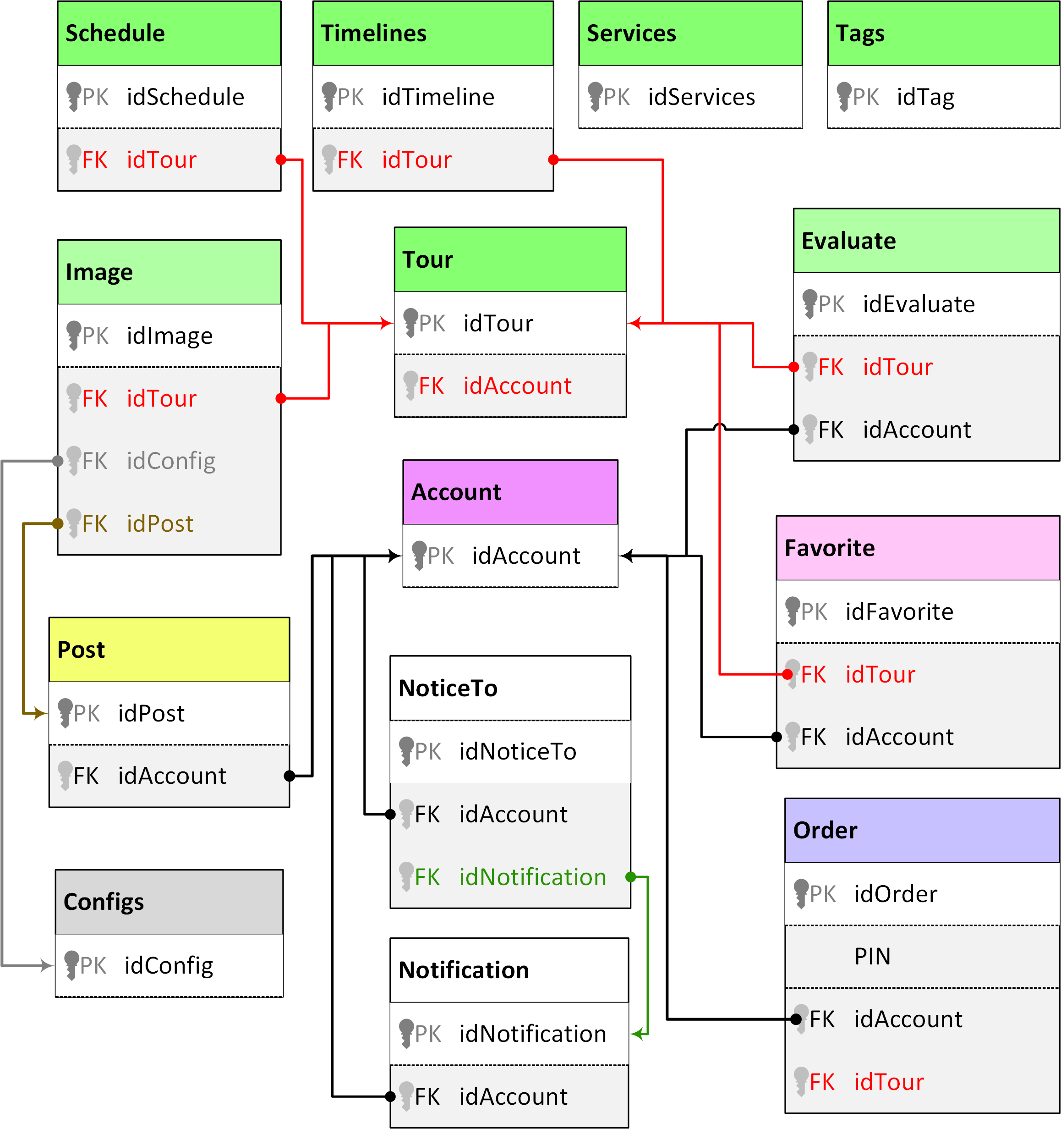
Cơ sở dữ liệu

Slide 23
4.
Demo

Slide 24
5.
Kết luận

Slide 25




Kết luận
React – redux, Antd Design, git controll,...
Lập kế hoạch, giải quyết vấn đề, viết báo cáo,...
Hệ thống website kinh doanh dịch vụ lữ hành
Thanh toán online
Giao diện đẹp, tương tác cao
Hoàn thành hơn 75% yêu cầu đề ra
Các chức năng có cách cấu hình và lập trình tương tự.
Một số chức năng còn bị lỗi và chưa hoàn thiện
Cơ sở dữ liệu chưa đủ tính mở rộng
Giao diện vẫn cần được cải thiện
Chatbox với NLP, CSDL NoSQL
Cấu hình tối ưu Antd để tăng hiệu năng
Sử dụng thêm thư viện để giải quyết các vấn đề về routing và deploy
SEO
Notes:
KẾT QUẢ ĐẠT ĐƯỢC
React – redux, Antd Design, git controll,...
Lập kế hoạch, giải quyết vấn đề, viết báo cáo,...
Hệ thống website kinh doanh dịch vụ lữ hành
ƯU ĐIỂM
Thanh toán online (Momo, Ngân Lượng, chuyển khoảng)
Giao diện đẹp, tương tác cao
Hoàn thành hơn 75% yêu cầu đề ra
HẠN CHẾ
Các chức năng có cách cấu hình và lập trình tương tự
Một số chức năng còn bị lỗi và chưa hoàn thiện
Cơ sở dữ liệu chưa đủ tính mở rộng
Giao diện vẫn cần được cải thiện
HƯỚNG PHÁT TRIỂN
Chatbox với NLP, CSDL NoSQL
Cấu hình tối ưu Antd để tăng hiệu năng
Sử dụng thêm thư viện để giải quyết các vấn đề về routing và deploy
SEO

Slide 26
Thank you
For your attention!
Q&A

Slide 27
Hello!
I am Vy
Một số câu trả lời dự đoán giáo viên phản biện sẽ hỏi tới
@username

